Slide 1
Lezing 26/02/2017 gehouden in het Fort van Breendonk Onderwerp:
Boek ’Maurice’
Een meester-kleermaker
in de Hel van KZ Neuengamme

Slide 2
Gastspreker: Erald DE WACHTER
° Stekene, 4/3/1949 ➔ volgende week 68 jaar !
Vader: Maurice, moeder: Hilda Van der Cruyssen
Jongste van 8 kinderen!
Gehuwd met Agnes Van Mieghem uit St-Gillis-Waas
Woonachtig te Stekene, Vlasbloemstraat 30
Grootouders, 1 dochter en 3 kleindochtertjes
Interesse in Geschiedenis, WO II en specifiek de Duitse concentratiekampen

Slide 3
DE WACHTER in geografische streek Klein-Brabant
Streek in zuidwesten v/d provincie Antwerpen met de gemeenten:
Puurs , met gehucht Kalfort; Breendonk, Liezele, Ruisbroek
Bornem : Hingene met Wintam, Eikevliet, Buitenland; Mariekerke, Weert
Sint-Amands : Lippelo,Oppuurs
Er wonen van oudsher veel DE WACHTER’s in Klein-Brabant!
Antoon (° Puurs) en Jules (° Niel) De Wachter waren lid van De Zwarte Hand
Pieter De Wachter kwam in 2de helft van 19de eeuw vanuit Puurs naar het Waasland. Huwde en stierf in Nieuwkerken-Waas, volgende 2 generaties woonden in Vrasene
➔ Dus beschouw deze lezing toch een beetje als een ‘thuismatch’!

Slide 4
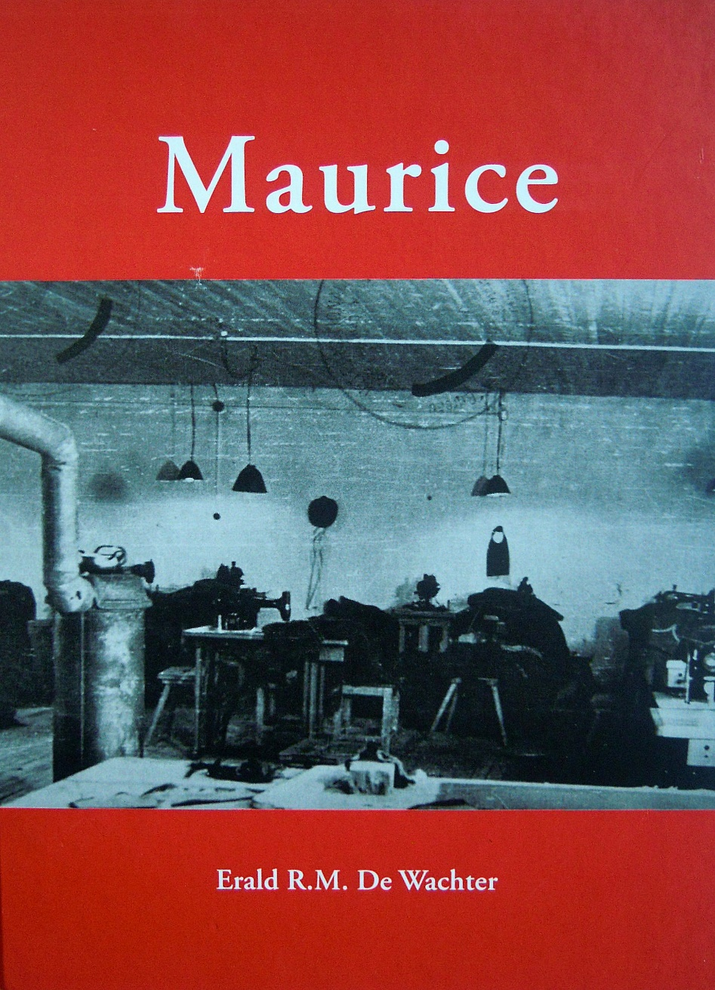
Kaft + foto kleermakerij

Slide 5
Andere titel kon geweest zijn: WAASLANDERS in de hel van KZ Neuengamme, KZ Buchenwald, KZ Dora-Mittelbau, Kahla-Reimahg en Tuchthuizen.
Maar Maurice is de ‘rode draad’ doorheen het boek,
vandaar de titel ‘Maurice’.

Slide 6
Tweede Wereldoorlog
Vandaag richten we de focus op WO II (‘40-’45)
Meer bepaald Opgepakten/Gedeporteerden v/h Waasland
Individueel aangehouden of als gevolg van Razzia?
In welke Belgische gevangenis(sen) eerst opgesloten?
Wanneer naar Duitsland gedeporteerd?
In welk concentratiekamp of gevangenis opgesloten?
In Duitse gevangenschap gestorven of teruggekeerd?
Direct uit Duitsland naar huis?
Of via Zweden naar huis?

Slide 7
Waaslanders
Waaslanders aangehouden in WO II en gedeporteerd naar Duitse concentratiekampen of gevangenissen
Ruim 100 Waaslanders werden opgepakt!
Duizenden Verplicht Tewerkgestelden niet inbegrepen
Weerstanders uit het ‘Soete Land van Waes’, in zomer van 1944 opgepakt en gedeporteerd, worden nader belicht
Sint-Niklaas, Belsele, Sint-Pauwels, Kemzeke, Stekene, Sint-Gillis-Waas,
De Klinge, Vrasene, Waasmunster, Lokeren, enz.
Meerderheid Wase opgepakten werden eerst in Gent opgesloten.

Slide 8
JAARLIJKSE BEDEVAART
Jaarlijks begin mei, reizen 15 à 20 leden v/d ‘Vriendenkring van Neuengamme’ naar het voormalige concentratiekamp, aan de rand van Hamburg.
Om de 5 jaar grote Herdenking, waaraan een 50-tal leden v/d Vriendenkring deelnemen. Vorige grote Herdenking was in 2015, de volgende pas in 2020.
Doel van de Bedevaart:
bezoek aan hoofdkamp en aantal Buitenkampen
bezoek aan monumenten en kerkhoven
herdenkingen bijwonen, bloemen neerleggen
Oud Politieke Gevangenen of hun familie ontmoeten

Slide 9
BLOEMENKRANSEN
Neerleggen bloemenkrans door de Vriendenkring aan ieder te bezoeken (buiten)kamp, monument of (massa)graf.
Krans in de vorm van omgekeerde rode driehoek (= kleur voor Politieke Gevangenen in de concentratiekampen).
Bloemen in (kunst)zijde die lang intact blijven.
Jaarlijks worden een 20-tal kransen neergelegd!

Slide 10
OMGEKEERDE DRIEHOEK
Kleur driehoek bepaalde tot welke categorie van gevangenen
men behoorde:
Rood voor Politieke Gevangenen,+ letter per Europees land
Groen voor Duitse Criminelen, moordenaars: + letter M
Zwart voor Asocialen: oplichters, smokkelaars, dieven, pooiers
Roze voor homoseksuelen
Bruin voor Roma en Sinti
Paars voor Getuigen van Jehova
Voor Joodse gevangenen golden dezelfde kleuren, maar op dubbele driehoek in vorm van ster: 1 driehoek was geel

Slide 11
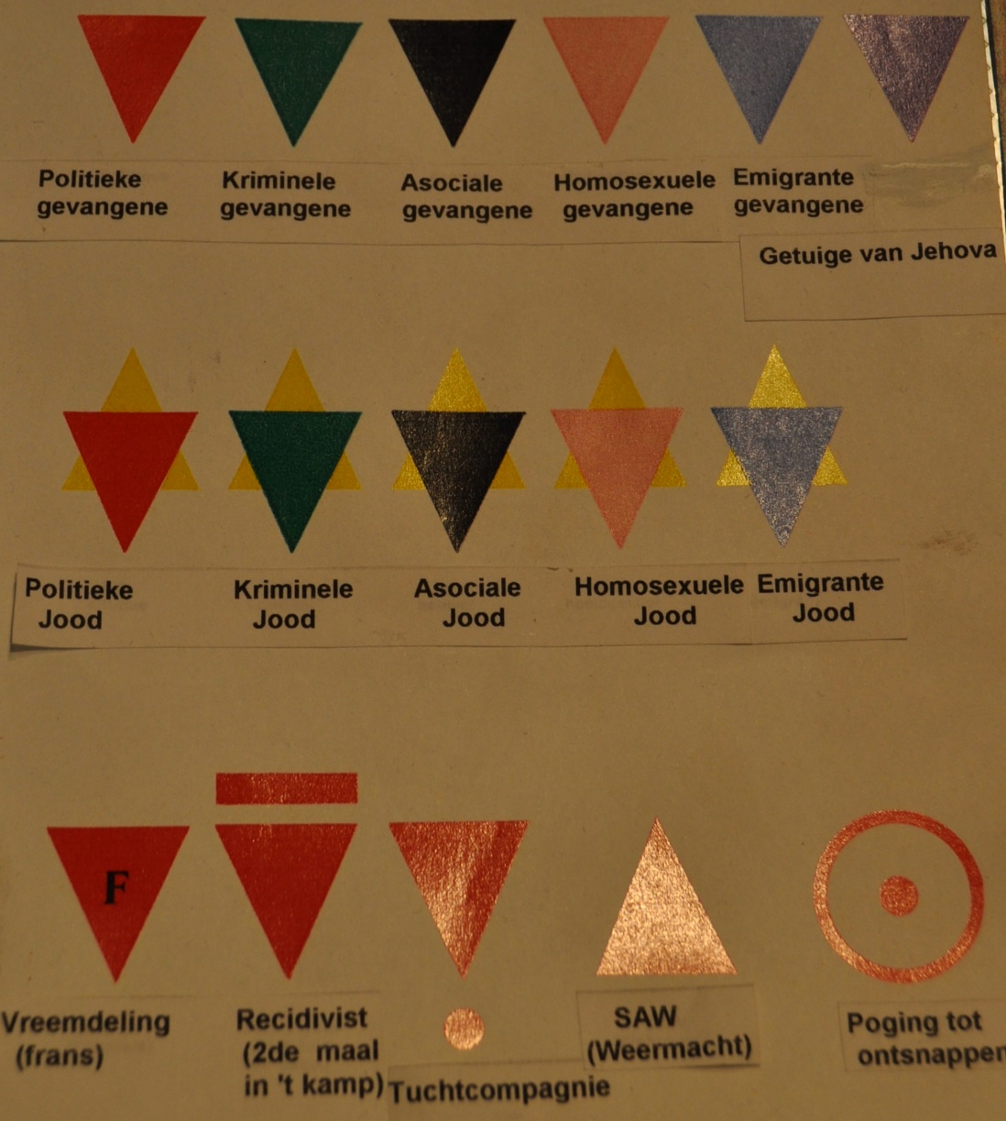
Omgekeerde Driehoeken

Slide 12
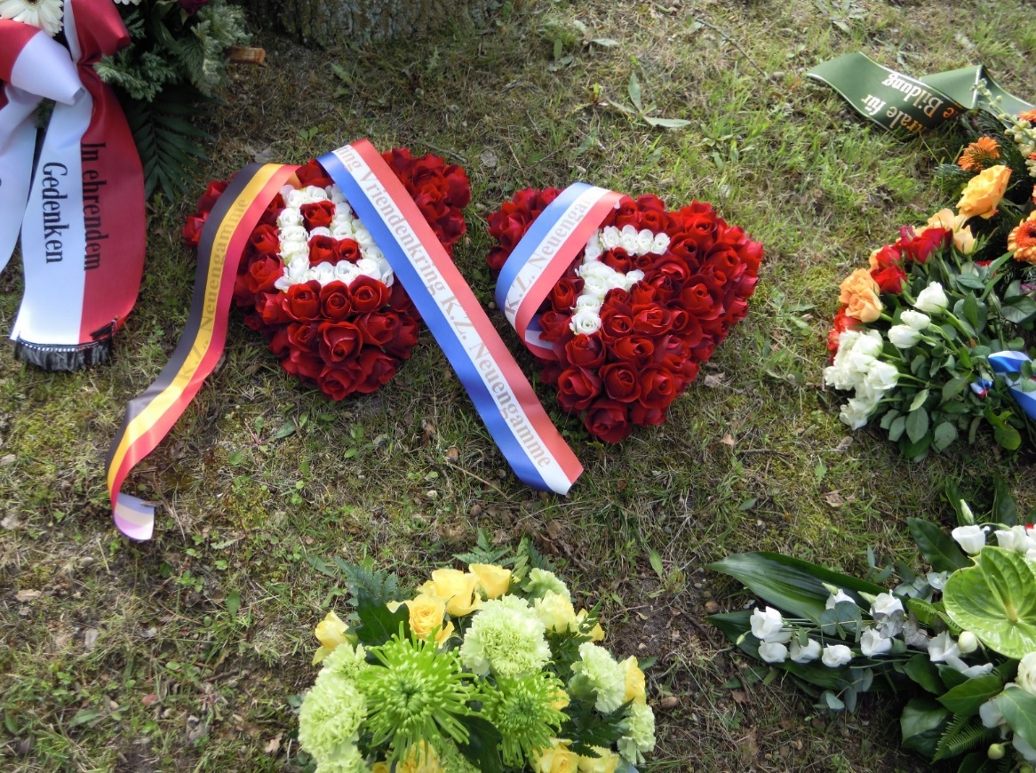
Voorbeeld 1 Twee kransen: 1 van de Belgische & Nederlandse en 1 v/d Franse Vriendenkring. Beide kransen werden door de Belgische Vriendenkring aangeleverd.

Slide 13
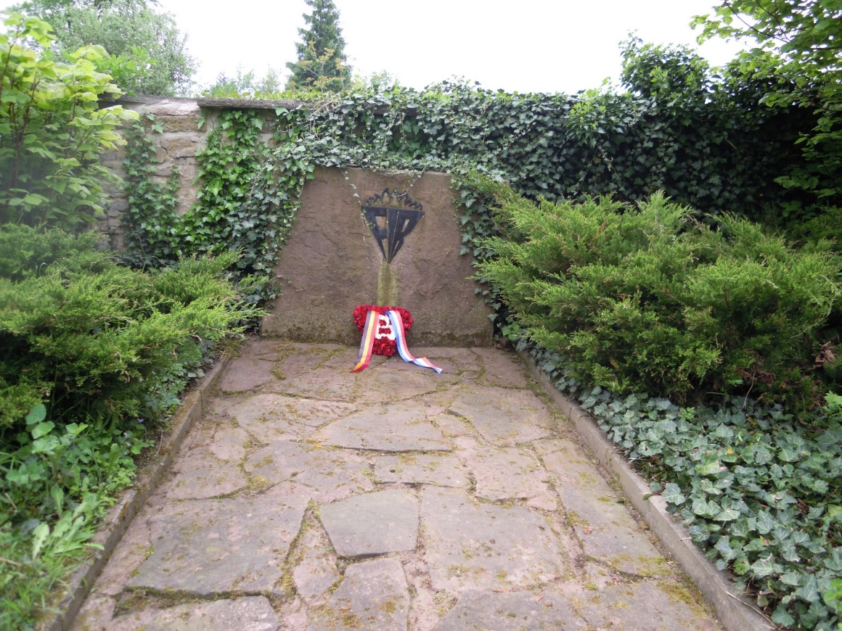
Voorbeeld 2 Massagraf op het kerkhof van Beendorf. Veldwachter Amedé Weemaes uit Sint-Gillis (W), gedeporteerd naar Buchenwald, vervolgens naar Dora-Mittelbau buitenkamp Blankenburg, stierf uiteindelijk per toeval in het Neuengamme buitenkamp Beendorf.

Slide 14
De 100 Waaslanders
Wase Weerstanders waren lid van diverse Verzet-groeperingen
100 Wase Weerstanders opgepakt vanaf juni 1941 t/m aug. 1944
56 PG eerst in naar de Nieuwewandeling te Gent
Toch werden 7 opgepakten in België vrijgelaten
67 v/d 93 gedeporteerden of 72 % keerden niet terug!
26 v/d 93 gedeporteerden of 28 % keerden wel terug!

